Slide 1
Notes:
1. Agregar diseño y considerar la portada utilizada para este documento.

Slide 3
Notes:
Notas (no borrar):
Las evaluaciones traen consigo beneficios en dos principales elementos:
Nos permite conocer las estadísticas y numeralia en general respecto de las condiciones y la orientación de los compromisos. Como se puede apreciar en la gráfica, muchos de los compromisos que hasta ahora conocemos de los 10 Planes de Acción, se orientan principalmente al componente de Transparencia y Rendición de Cuentas y se apoyan en plataformas tecnológicas.
Otro elemento fundamental es que a partir de la información recabada, es posible determinar áreas susceptibles de mejora. En la medida en que podamos conocer y determinar esas áreas de mejora, será posible generar las condiciones necesarias para la apertura de las instituciones y a futuro Estados Abiertos.
Finalmente, en materia estadística podemos clasificar los compromisos por temáticas. En mayor o menor medida, de la evidencia ha sido posible identificar que cerca del 21% de los compromisos registrados se orientan a temáticas como Presupuesto y Hacienda Pública y en otras áreas sensibles como Medio Ambiente, Grupos Vulnerables, entre otros más. Lo anterior, a partir del contexto y condiciones donde se implementen dichos compromisos.

Slide 7
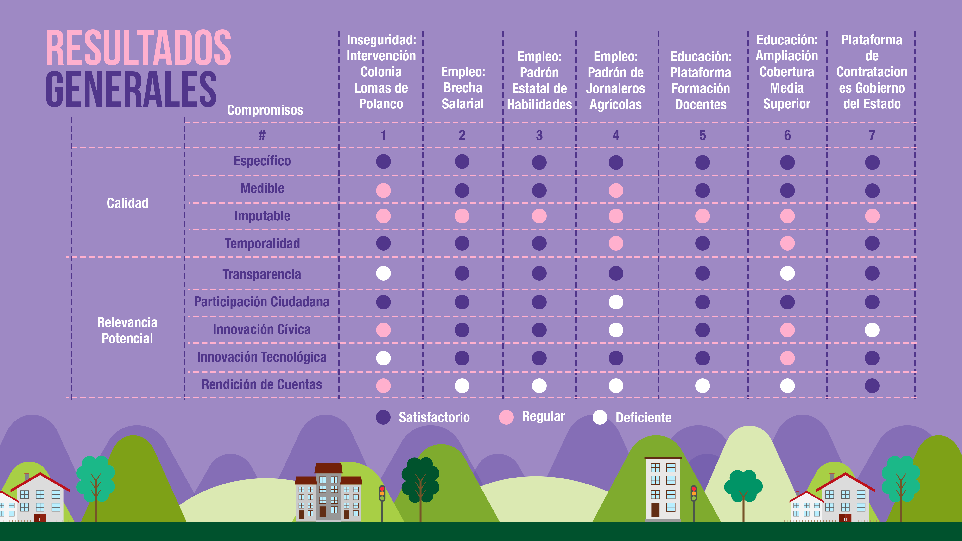

Slide 11
Notes:
Pensar en algunas inforgrafías para cada recomendación.

